Slide 1
Programmeren I
Geavanceerde OO Technieken

Slide 2
Properties, JavaDoc en JAR

Slide 3
Geavanceerde OO Technieken |  |  | Periode 3
 | Week 1 | JavaFX – Eerste GUI applicatie - MVP
 | Week 2 | Nodes – Event handling – Layouts met Panes
 | Week 3 | Kleuren – Tekenen – Grafieken – Schermen
 | Week 4 | Bestanden lezen en schrijven – Exceptions en MVP
 | Krokusvakantie
 | Week 5 | Animaties – CSS
 | Week 6 | Presentaties – Properties – Javadoc – JAR
 | Examen

Slide 4

Agenda deze week
Properties
System Properties
Custom Properties
Javadoc
Distributie met een JAR

Slide 5
Systeemeigenschappen
Via System.getProperties kan je de systeem- eigenschappen opvragen.
De interessantste eigenschappen:
Key | Meaning
"file.separator" | Char that separates components of a file path.
"java.class.path" | Java class path
"java.home" | Installation directory for JRE
"java.vendor" | JRE vendor name
"os.arch" | Operating system architecture
"os.name" | Operating system name
"os.version" | Operating system version
"user.dir" | User working directory
"user.home" | User home directory
"user.name" | User account name

Slide 6
Voorbeeld Properties (1)
Geef een string als key mee om de bijhorende value op te vragen
Properties prop = System.getProperties(); System.out.println("LAND: " + prop.getProperty("user.country")); System.out.println("NAAM: " + prop.getProperty("user.name")); System.out.println("HUIDIGE DIR: " + prop.getProperty("user.dir")); System.out.println("TAAL: " + prop.getProperty("user.language")); System.out.println("OS: " + prop.getProperty("os.name")); System.out.println("\nALL PROPERTIES:"); for(String key : prop.stringPropertyNames()) { System.out.printf("%-30s -> %s\n", key, prop.getProperty(key)); }
Alle keys opvragen

Slide 7

Voorbeeld Properties (2)
Output:
LAND: BE
NAAM: goovaerm
HUIDIGE DIR: C:\Eigen\OOPROG1\P3_GEAVANC\P3W6\demo\Voorbeelden_overschot
TAAL: nl
OS: Windows 7
ALL PROPERTIES:
java.runtime.name -> Java(TM) SE Runtime Environment
sun.boot.library.path -> C:\Program Files (x86)\Java\jdk1.8.0_60\jre\bin
java.vm.version -> 25.60-b23
java.vm.vendor -> Oracle Corporation
java.vendor.url -> http://java.oracle.com/
path.separator -> ;
java.vm.name -> Java HotSpot(TM) Client VM
file.encoding.pkg -> sun.io
idea.launcher.port -> 7532
// enz...
Probeer het zelf uit: welke systeem instellingen zijn er op jouw laptop?

Slide 8
Programma-attributen
Programma-attributen zijn voorkeuren van de gebruiker die we willen bewaren voor de volgende uitvoering.
We creëren nu zélf een Properties –object en voegen key-value pairs toe via getProperty en setProperty
Er zijn 2 mogelijke bestandsformaten (allebei textfiles):
Properties-bestand: gebruik dan de methoden store en load
XML-bestand: gebruik dan de methoden storeToXML en loadFromXML

Slide 9
Programma attributen: vb(1)
pad en bestandsnaam als String
public void writeProperties(String naam, int level, int score) {
try (FileOutputStream out = new FileOutputStream(PROPERTIES_FILE)) { Properties gameProps = new Properties(); gameProps.setProperty("Level", String.valueOf(level)); gameProps.setProperty("Score", String.valueOf(score)); gameProps.setProperty("Naam", naam); gameProps.store(out, "Instellingen van Mastermind");
} catch (IOException e) { //...
} }
Alle key – value waarden moeten strings zijn!
OUTPUT:
#Instellingen van Mastermind #Sat Mar 12 19:40:03 CET 2016 Naam=Slongs Dievanongs Score=185 Level=5

Slide 10
Programma attributen: vb(2)
pad en bestandsnaam als String
public void writeProperties(String naam, int level, int score) {
try (FileOutputStream out = new FileOutputStream(PROPERTIES_FILE)) { Properties gameProps = new Properties(); gameProps.setProperty("Level", String.valueOf(level)); gameProps.setProperty("Score", String.valueOf(score)); gameProps.setProperty("Naam", naam); gameProps.storeToXML(out, "Instellingen van Mastermind");
} catch (IOException e) { //...
} }
Alle key – value waarden moeten strings zijn!
OUTPUT:
<?xml version="1.0" encoding="UTF-8" standalone="no"?> <!DOCTYPE properties SYSTEM "http://java.sun.com/dtd/properties.dtd"> <properties> <comment>Instellingen van Mastermind</comment> <entry key="Naam">Slongs Dievanongs</entry> <entry key="Score">185</entry> <entry key="Level">5</entry> </properties>

Slide 11
Programma attributen: vb(3)
public static void readProperties() { try (FileInputStream in = new FileInputStream(PROPERTIES_FILE)) {
Properties gameProps = new Properties(); gameProps.load(in);
System.out.printf("%s zit in level %d en behaalde een score " + "van %d", gameProps.getProperty("Naam"), Integer.parseInt(gameProps.getProperty("Level")), Integer.parseInt(gameProps.getProperty("Score")));
} catch (IOException e) { //...
} }
ofwel: loadFromXML

Slide 12
Agenda deze week
Properties
System Properties
Custom Properties
Javadoc
Distributie met een JAR

Slide 13
Waarom documenteren?
Contra:
“Goed geschreven code documenteert zichzelf”
Pro:
Bevordert:
communicatie tussen informatici
onderhoudbaarheid
uitbreidbaarheid
Brengt structuur in beeld (packages, klassen, methoden en hun relaties)

Slide 14
Javadoc
is een command line tool uit de JDK die de declaraties en de commentaar in java- bestanden overloopt en daaruit automatisch HTML documentatie genereert;
is toepasbaar op volledige packages of op afzonderlijke klassen;
kan doorlinken naar andere HTML pagina's.
is geïntegreerd in vrijwel alle Java IDE's (ook IntelliJ)

Slide 15
Documentatiecommentaar
/**
* Dit is het klassieke formaat van een documentatie
* commentaar over meer dan één regel.
*/
/*
* Deze commentaar wordt NIET gelezen door de Javadoc tool!
*/
// Deze commentaar ook NIET!

Slide 16
Waar documenteren?
Javadoc herkent commentaar alleen wanneer ze juist boven de klasse-, interface-, constructor-, methode- of attribuut declaratie staat!
Het volgende is dus fout:
/**
* Commentaar voor de klasse Foo
*/
import java.util.List;
public class Foo {
// . . .
}

Slide 17
Structuur van commentaar
Een documentatiecommentaar bestaat uit een beschrijving gevolgd door een tag gedeelte:
/**
* Maakt een nieuw Vierkant object.
*
* @param zijde De zijde van het vierkant
* @return Een Vierkant object
*/
Een tag is een speciale annotation in een commentaarzone, die voor de Javadoc tool een speciale betekenis heeft.

Slide 18
Javadoc boven de class header
/** * De klasse Mastermind is de belangrijkste modelklasse die de * spelintelligentie bevat. * Alle gokken en hints worden hier in de vorm van een ArrayList opgeslagen. * Ook de geheime code wordt hier gegenereerd en gecontroleerd. * Hier wordt ook beslist wanneer het spel gedaan is en of er gewonnen werd. * * @author Willy Wonka * @version 3.0 */ public class Mastermind {
//...

Slide 19
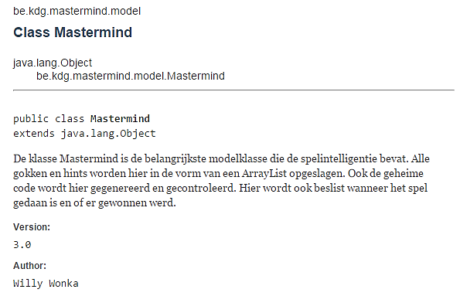
Javadoc boven de class header
/** * De klasse Mastermind is de belangrijkste modelklasse die de * spelintelligentie bevat. * Alle gokken en hints worden hier in de vorm van een ArrayList opgeslagen. * Ook de geheime code wordt hier gegenereerd en gecontroleerd. * Hier wordt ook beslist wanneer het spel gedaan is en of er gewonnen werd. * * @author Willy Wonka * @version 3.0 */ public class Mastermind {
//...
Resultaat in html:

Slide 20
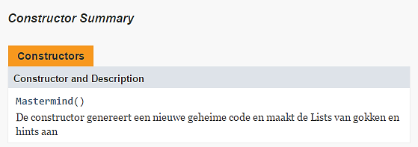
Javadoc boven de constructor
/** * De constructor genereert een nieuwe geheime code * en maakt de Lists van gokken en hints aan */ public Mastermind() { //...
Resultaat in html:

Slide 21
Javadoc boven een methode (1)
/** * De methode doGuess controleert de gok van de gebruiker: * Is het maximum aantal beurten al bereikt? Is de combinatie juist? * Welke hint moet gegeven worden? * * @param guess de gok van de gebuiker in de vorm van 4 kleuren */ public void doGuess(Combination guess) { //...

Slide 22
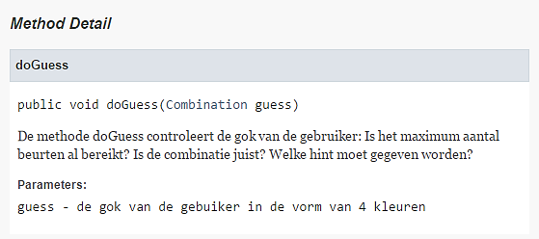
Javadoc boven een methode (1)
/** * De methode doGuess controleert de gok van de gebruiker: * Is het maximum aantal beurten al bereikt? Is de combinatie juist? * Welke hint moet gegeven worden? * * @param guess de gok van de gebuiker in de vorm van 4 kleuren */ public void doGuess(Combination guess) { //...
Resultaat in html:

Slide 23
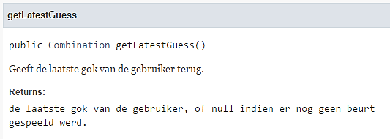
Javadoc boven een methode (2)
/** * Geeft de laatste gok van de gebruiker terug. * * @return de laatste gok van de gebruiker, of null indien er nog * geen beurt gespeeld werd. */ public Combination getLatestGuess(){ //...
Resultaat in html:

Slide 24
Javadoc boven een methode (3)
/** * Deze methode bewaart het spel in een binair bestand zodat het later verder
* gespeeld kan worden. De effectieve benadering van het externe bestand * gebeurt in de klasse MastermindSaver. * * @throws MastermindException indien het opslaan niet lukt. */ public void saveGame() throws MastermindException { //...

Slide 25
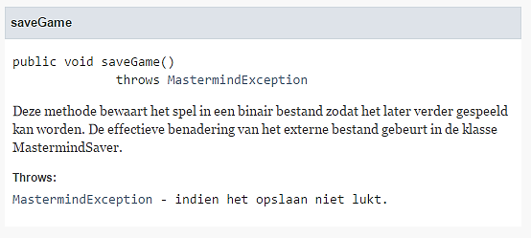
Javadoc boven een methode (3)
/** * Deze methode bewaart het spel in een binair bestand zodat het later verder
* gespeeld kan worden. De effectieve benadering van het externe bestand * gebeurt in de klasse MastermindSaver. * * @throws MastermindException indien het opslaan niet lukt. */ public void saveGame() throws MastermindException { //...
Resultaat in html:

Slide 26
Javadoc tags
Block tags
@author
@deprecated
@exception
@param
@return
@see
@serial
@serialdata
@serialfield
@since
@throws
@version
Inline tags
{@docRoot}
{@inheritDoc}
{@link}
{@linkplain}
{@value}
Meer weten:
http://www.oracle.com/technetwork/articles/java/index-137868.html

Slide 27
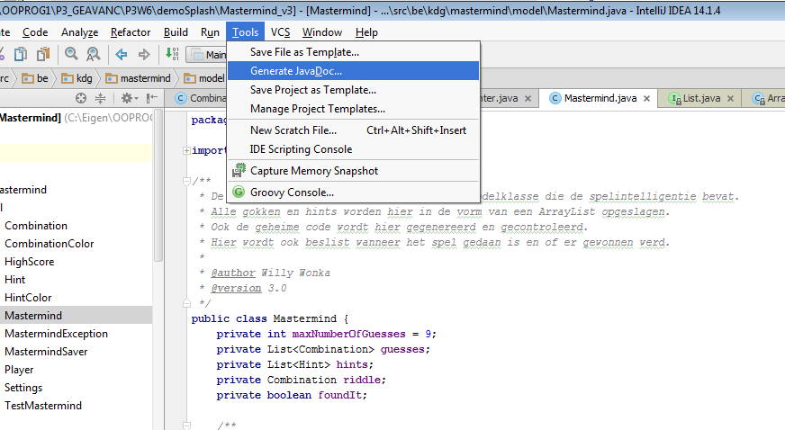
De Javadoc tool in IntelliJ
via: Tools > Generate JavaDoc

Slide 28
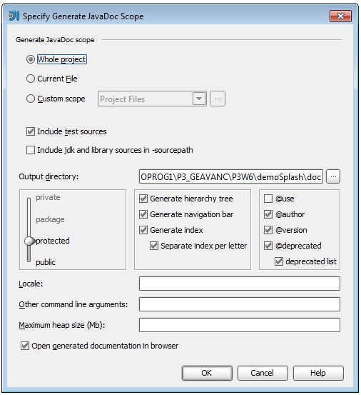
De Javadoc tool in IntelliJ
Kies "Whole project"
Kies het output-pad van de documentatie (liefst een "doc"-map)
Kies het privacy level van de documentatie

Slide 29

Opdracht
Open je programmeerproject en ga naar de belangrijkste modelklasse (die meestal de naam van het spel heeft)
Schrijf Javadoc commentaar:
boven de class header (Gebruik oa @author en @version)
boven de constructor(s)
boven de methods → merk op hoe IntelliJ zelf al Javadoc annotations genereert
Genereer de Javadoc files via: Tools > Generate Javadoc in een aparte doc-map
Controleer de html-pagina's in je browser
bekijk de commentaar die je zelf hebt geschreven
merk op hoe de Javadoc tool zelf ook documentatie aanmaakt op basis van de code
Notes:
private void animate() { ////////////////////////////////////// // De finale versie best met arrays // ////////////////////////////////////// TranslateTransition[] translateTransitions = new TranslateTransition[4]; for (int i = 0; i < translateTransitions.length; i++) { translateTransitions[i] = new TranslateTransition(); translateTransitions[i].setNode(this.movingRectangle); translateTransitions[i].setDuration(Duration.seconds(1)); translateTransitions[i].setCycleCount(1); translateTransitions[i].setInterpolator(Interpolator.EASE_BOTH); } translateTransitions[0].setByX(300); translateTransitions[1].setByY(300); translateTransitions[2].setByX(-300); translateTransitions[3].setByY(-300); RotateTransition[] rotateTransitions = new RotateTransition[4]; for (int i = 0; i < rotateTransitions.length; i++) { rotateTransitions[i] = new RotateTransition(); rotateTransitions[i].setNode(this.movingRectangle); rotateTransitions[i].setDuration(Duration.millis(300)); rotateTransitions[i].setByAngle(90); rotateTransitions[i].setCycleCount(1); rotateTransitions[i].setInterpolator(Interpolator.LINEAR); } SequentialTransition seqTransition = new SequentialTransition(); seqTransition.setCycleCount(Timeline.INDEFINITE); for (int i = 0; i < 4; i++) { seqTransition.getChildren().add(translateTransitions[i]); seqTransition.getChildren().add(rotateTransitions[i]); } seqTransition.play(); }

Slide 30
Agenda deze week
Properties
System Properties
Custom Properties
Javadoc
Distributie met een JAR

Slide 31
Wat is een JAR?
Een Java ARchive bestand
Een manier om alle onderdelen (resources) van een programma in één bestand samen te voegen.
Te vergelijken met een .ZIP bestand.
Je kunt een JAR uitvoerbaar maken alsof het een EXE was – enige voorwaarde: Java Runtime (JRE) moet geïnstalleerd zijn.
= De standaard manier om een gecompileerd Java programma of Java class files (een API) te distribueren

Slide 32
Een JAR maken
IntelliJ heeft een ingebouwde JAR-builder (zie volgende slides).
of
Via de JAR-tool die bij de JDK zit. Dit is een command-line tool.
Meer info over alle mogelijkheden: https://docs.oracle.com/javase/tutorial/deployment/jar/build.html

Slide 33
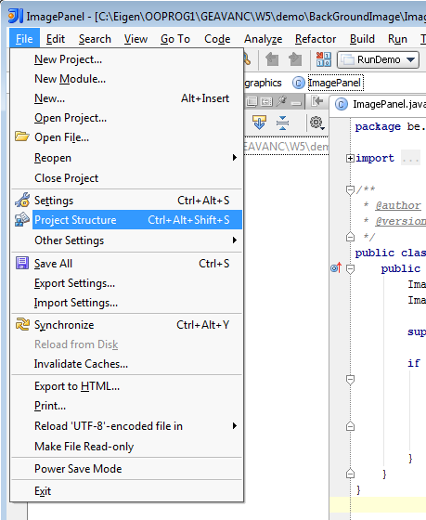
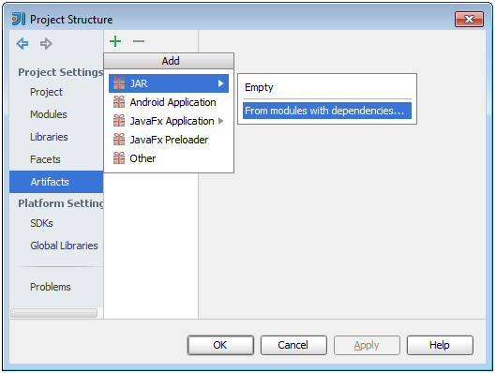
Een JAR maken in IntelliJ (1)
via: File >
Project Structure >
Artifacts +
Add >
JAR >
From modules with dependencies

Slide 34
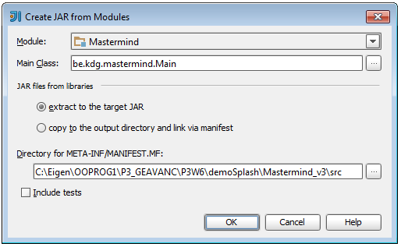
Een JAR maken in IntelliJ (2)
Selecteer de Main class

Slide 35
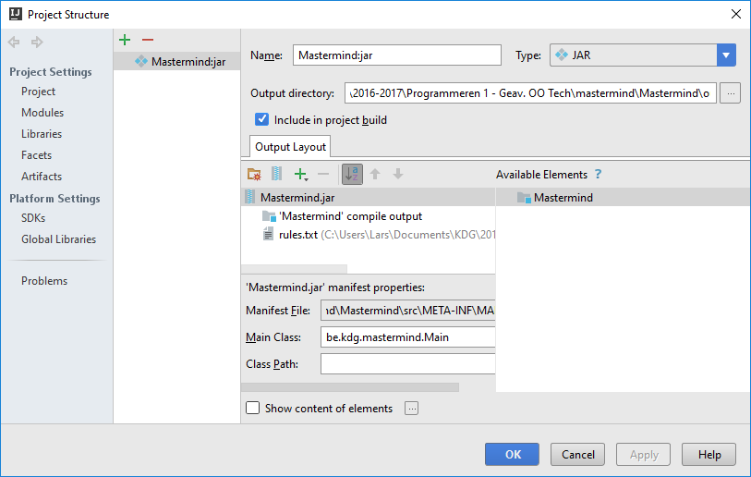
Een JAR maken in IntelliJ(3)
Include in project build

Slide 36
Aanpassingen in code
Bestanden die door je programma beschreven worden komen niet in de JAR
→ geen aanpassing in code
Bestanden die door je programma ingelezen worden nemen we wel op in de JAR, bvb.:
Images
Tekst of binaire bestanden waar je niet in schrijft
Voor deze gevallen moeten we (misschien) een aanpassing doen in code.

Slide 37
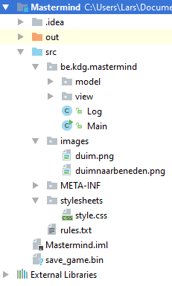


Aanpassingen in code
Op het moment dat je programma uitgevoerd wordt heeft het geen kennis van IntelliJ
In het geval van een JAR file ontbreekt zelfs de src folder
In IntelliJ
In de jar file zitten dezelfde bestanden, maar .class bestanden ipv. .java bestanden
Build JAR
Geen src folder!

Slide 38
Aanpassingen in code
De Image klasse:
Voorbeeld:
MyProject/src/be/kdg/myproject/view/images/angrybird.png
Image birdImage = new Image("be/kdg/myproject/view/images/angrybird.png");
Geen src folder
Beginnen met de bovenste package
gewone slashes
Een CSS bestand:
Voorbeeld:
MyProject/src/be/kdg/myproject/view/css/style.css
scene.getStylesheets().add("be/kdg/myproject/view/css/style.css");

Slide 39
Aanpassingen in code
Alle andere bestanden:
Voorbeeld:
MyProject/src/be/kdg/myproject/model/levels/level1.txt
InputStream inputStream = getClass().getResourceAsStream("levels/level1.txt");
Het pad is relatief tov. de huidige klasse
Werkt met InputStream
… BufferedReader nodig?
BufferedReader reader = new BufferedReader( new InputStreamReader( getClass().getResourceAsStream("levels/level1.txt")));
… DataInputStream nodig?
DataInputStream reader = new DataInputStream( new BufferedInputStream( getClass().getResourceAsStream("levels/level1.txt")));

Slide 40

Quiz
In welke package staat de klasse die volgende code bevat?
Het bestand:
MyProject/src/be/kdg/myproject/model/levels/level1.txt
InputStream inputStream = getClass().getResourceAsStream("levels/level1.txt");
→ be.kdg.myproject.model
Als mijn klasse in de package be.kdg.myproject.model staat, waar moet level1.txt dan staan?
InputStream inputStream = getClass().getResourceAsStream("../files/level1.txt");
→ MyProject/src/be/kdg/myproject/files

Slide 41
Manifest file
Bij het aanmaken van een JAR wordt er automatisch een manifest-bestand aangemaakt.
Dit is een gewoon tekstbestand met informatie over de onderdelen.
Het wordt geplaatst in een folder META-INF van het JAR-bestand.

Slide 42
Executable JAR
Je vindt de .jar file in een map out/artifacts
In principe platformonafhankelijk
Opgelet!
Er kunnen problemen optreden als de JDK waarmee de JAR is aangemaakt anders is dan de JRE waarmee de JAR gerund wordt
Er kunnen problemen optreden als het platform waarop de JAR is aangemaakt anders is dan het platform waarop de JAR gerund wordt (vb: Mac <> Windows)
→ Uitproberen!

Slide 43

Project
Voorzie Javadoc voor je project:
Niet alles moet gedocumenteerd worden!
Liefst bovenaan elke klasse een Javadoc commentaarblok met:
Een korte beschrijving van wat deze klasse doet
Auteur, versie, datum
Inline comment enkel op de plaatsen waar het ingewikkeld is
Maak een JAR van je spel
Probeer hem uit op verschillende platformen
Controleer of ook de afbeeldingen gevonden en getoond worden

Slide 44

Wat hebben we geleerd?
Properties
- System Properties
- Custom Properties
Javadoc
Distributie met een JAR

